Slide 1
News Pick
다양한 기능을 하는 새로운 언론 매체
Pick ME 허윤서 박세림 오현진 노예림

Slide 2
News Pick 소개
- 주제 소개
- 필요성
News Pick 분석서
크롤링 코드 분석
시연 영상
Table of contents

Slide 3
1. News Pick 소개

Slide 4
주제 소개
시민들이 원하는 뉴스, 기사를 공급받도록 하기위해 여러가지 기능이 포함된 기사 추천 앱 제작

Slide 5
필요성
대부분의 언론사의 수익 구조가 광고에 지나치게 의존하고 있으며, 광고비를 지불하는 기업에 의존하는 구조를 형성하게 되고 결과적으로 시민이 원하는 뉴스가 아닌 기업이 원하는 뉴스를 생산하게 된다. 이로 인해 이러한 서비스의 필요성을 느낌

Slide 6
2. News Pick 앱 분석서

Slide 7
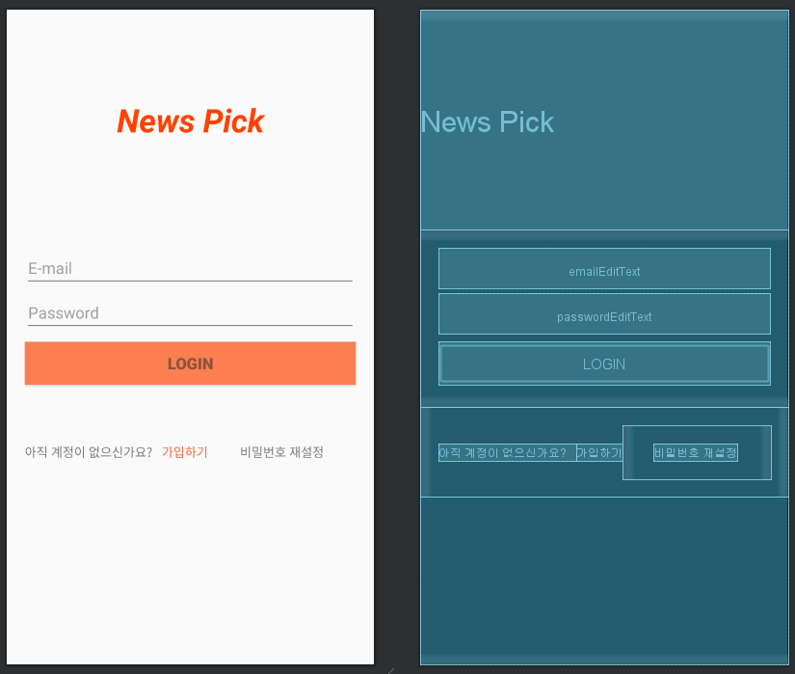
LoginActivity
News Pick TextView
: 화면의 이름을 보여준다.
Email/password EditText
: 사용자의 입력을 받는다.
Login Button
: 로그인이 완료 되며 메인 화면으로 넘어간다.
Sign up Button
: 가입창으로 넘어간다.
Resetting pw Button
: 비밀번호 재설정 화면으로 넘어간다.

Slide 8
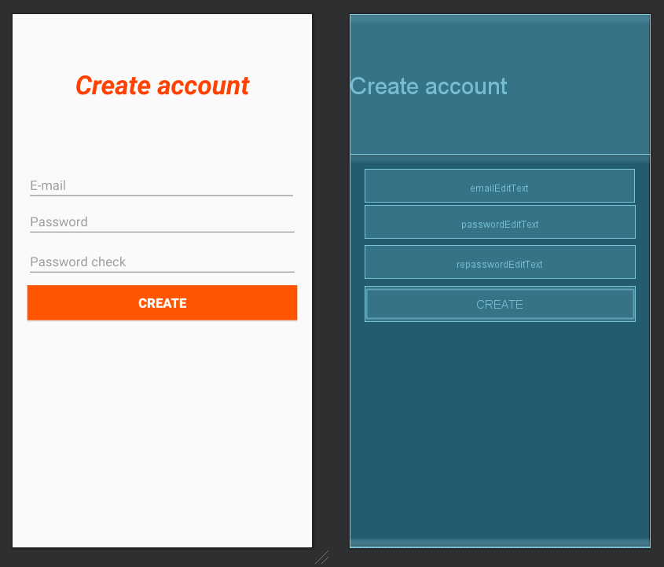
Sign Up Activity
Create account TextView
: 화면의 이름을 보여준다.
Email/Password/Repassword EditText
: 사용자의 입력을 받는다.
Create Button
: 계정 생성이 완료 되며 로그인 화면으로 넘어간다.

Slide 9
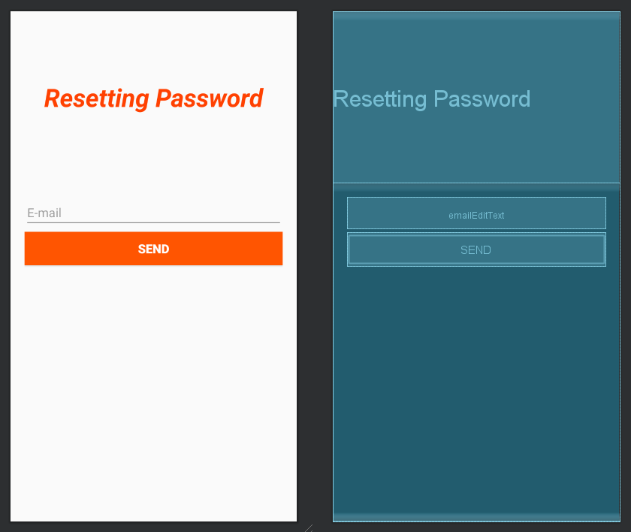
ResettingActivity
Resetting Password TextView
: 화면의 이름을 보여준다.
Email EditText
: 사용자의 입력을 받는다.
Send Button
: 입력한 이메일로 비밀번호 재설정 메일이 보내진다.

Slide 10
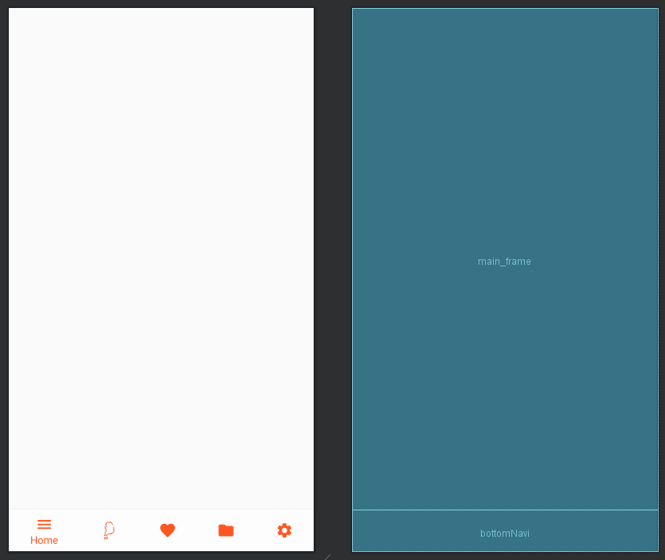
Main Activity
Main_frame
: Fragment들의 화면을 보여준다.
Bottom Navigation View
: 하단 버튼을 보여준다.

Slide 11
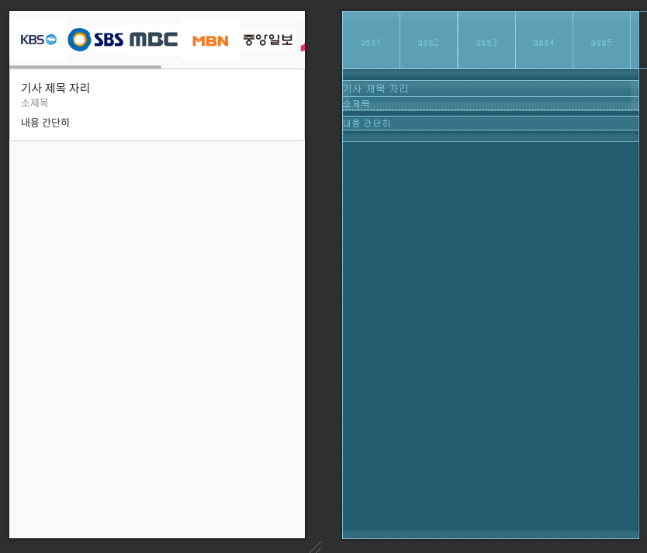
Article (frag1)
HorizontalScrollView
: 언론사들의 대표 이미지를 보여주며 클릭 시 언론사 페이지로 이동한다.
ListView
: 게시글 목록을 보여준다

Slide 12
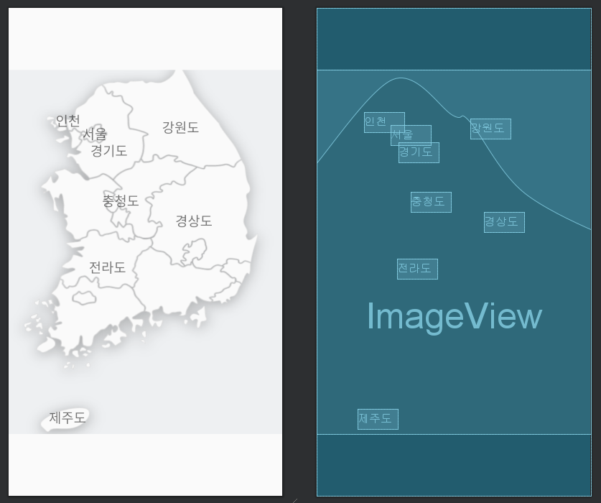
Area Article ( frag2)
ImageView
: 지도를 보여준다.
TextView
: 지역의 이름과 위치를 보여주며 클릭을 활성화 시켜 클릭을 했을 시 지역 신문 화면으로 넘어간다.

Slide 13
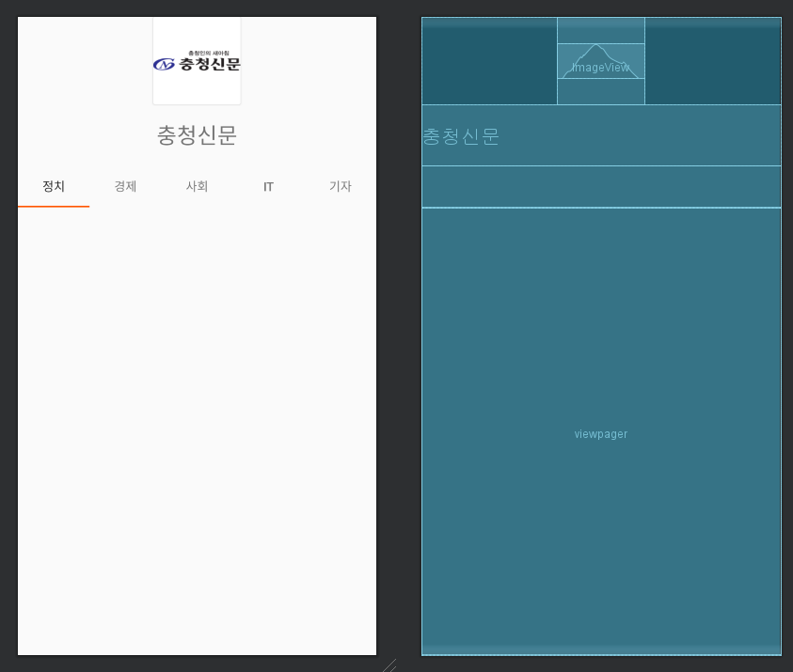
NewsPaper
ImageView
: 언론사 대표 이미지를 보여준다.
TabLayout
: 각 탭을 클릭하면 그 탭에 속한 기사들을 보여준다.

Slide 14
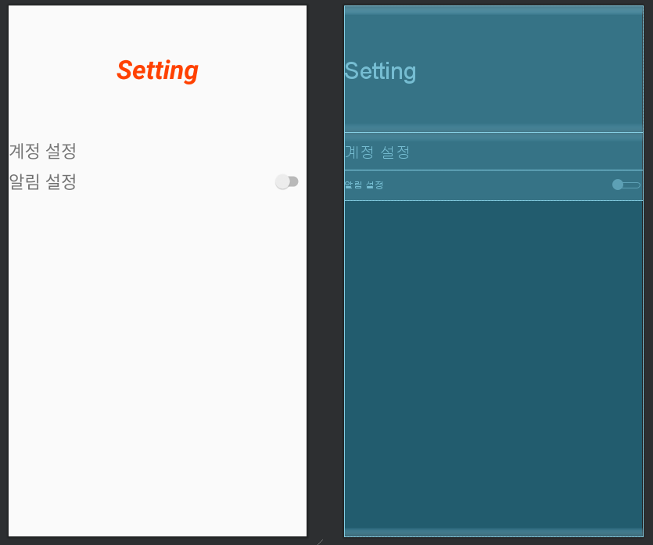
Setting (frag5)
Setting TextView
: 화면의 이름을 보여준다.
TextView
: 클릭 리스너를 활성화 시켜 클릭 하였을 때 계정 설정 화면으로 넘어간다.
Switch
: 새로운 기사가 업데이트 되었을 때 푸시 알림이 보내지는데 이를 켜고 끌 수 있는 기능을 한다.

Slide 15
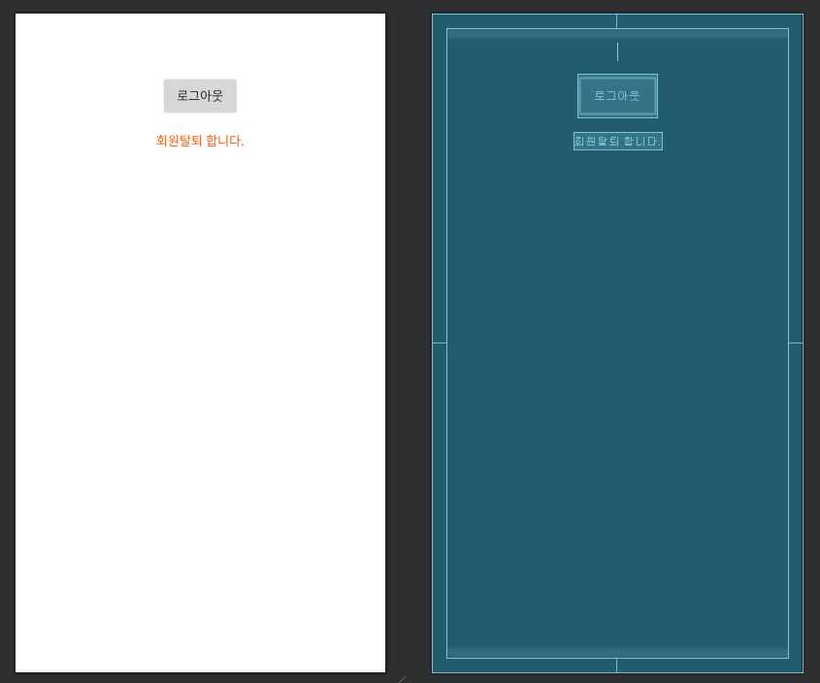
Logout/unuser(Profilefrag)
Logout Button
: 로그아웃이 되며 처음 화면으로 돌아간다.
Unuser TextView
: TextView에 클릭 리스너를 추가하여 클릭 하였을 때 회원 정보가 삭제된다.

Slide 16
3. 크롤링 코드 분석

Slide 17
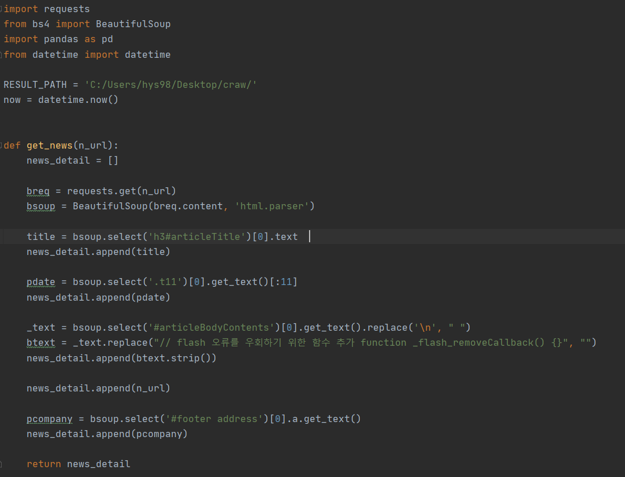
Crawling - 1
# 파일 이름 현 시간으로 저장
# 대괄호는 h3#articleTitle 인 것 중
첫번째 그룹만 가져오기

Slide 18
Crawling - 2

Slide 19
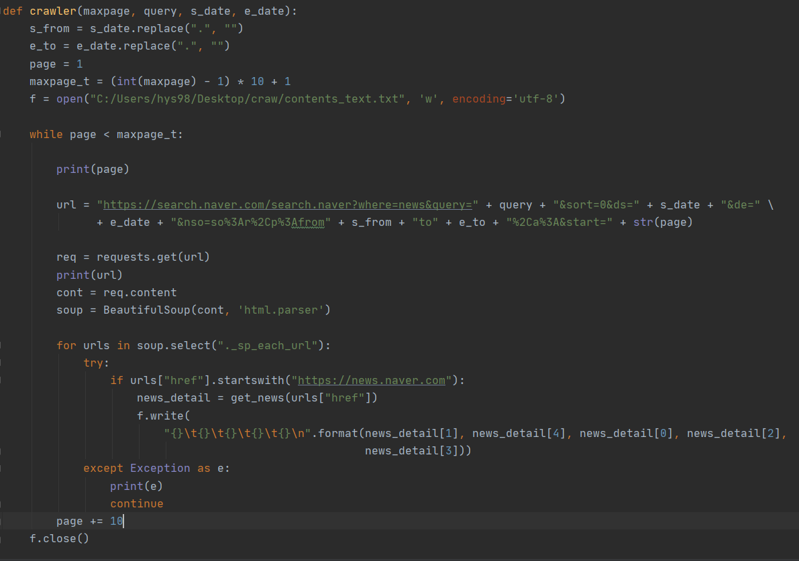
Crawling - 3
# 11=2페이지, 21=3페이지,
… , 91=10페이지, 101=11페이지

Slide 20
Crawling - 4
# print(urls[“href”])
# print(urls[“href”])
# pdate, pcompany, title, btext
# new style

Slide 21
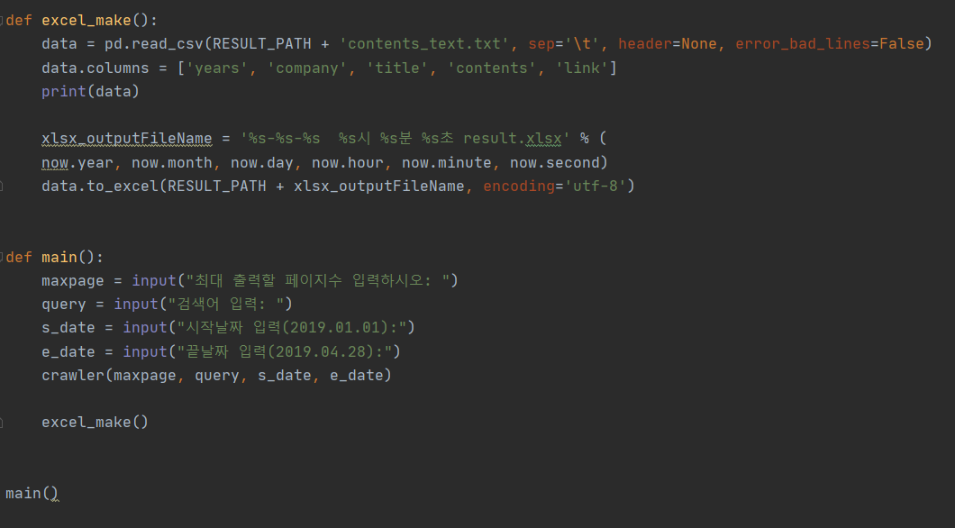
Crawling - 5
# xlsx_name = ‘result’ + ‘.xlsx’
# 검색된 네이버뉴스의
기사내용 크롤링
# 엑셀로 만들기

Slide 22
3. 시연영상

Slide 23
감사 합니다

